Slide 1
서버프로그램구현평가 (회원가입 DB연동구현)
작성자 : 성아인

Slide 2
개요 및 개발환경
개요
PHP와 MySQL을 이용하여 회원 정보를 저장하고 관리한다.
사용자는 아이디, 비밀번호, 이름, 유저네임, 이메일 등의 정보를 입력하고 저장할 수 있으며, 저장된 데이터를 조회·수정·삭제할 수 있도록 구현하였다. 또한 SQL 직접 입력 방식을 사용하여 데이터베이스와 테이블을 생성하였으며, 닷홈 서버와 연동하여 실제 웹 환경에서 실행 가능하도록 하였다.
데이터 처리 과정에서 입력값 검증과 오류 메시지 출력 기능을 포함하여 안정적인 데이터 관리가 가능하도록 구현하였다.
개발환경
호스팅 환경 : MySQL
웹 서버 : Apache (닷홈 기본 제공)
DB명 : ain
관리도구 : phpMyAdmin (닷홈의 DB 이용)
개발 방식 : SQL 직접 입력 방식

Slide 3
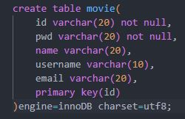
테이블 설계 및 SQL
 | 데이터타입 | NULL 여부 | 키 | 설명
ID | varchar(20) | not null | PK | 아이디
Pwd | varchar(20) | not null | PK | 비밀번호
Name | varchar(20) | null 허용 | FK | 이름
Username | varchar(10) | null 허용 | FK | 유저이름
Email | varchar(20) | null 허용 | FK | 이메일
create table movie(
id varchar(20) not null,
pwd varchar(20) not null,
name varchar(20),
username varchar(10),
email varchar(20),
primary key(id)
)engine=innoDB charset=utf8;

Slide 4

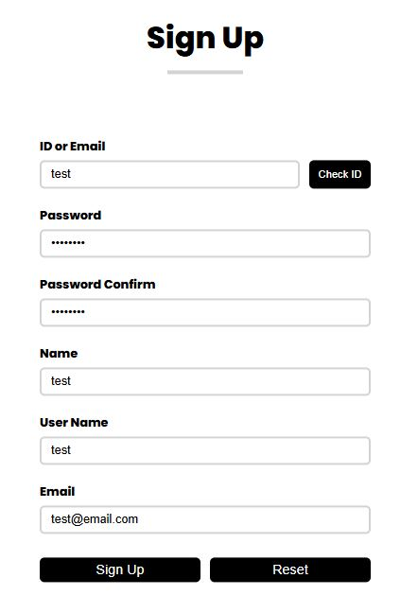



데이터베이스 결과화면
테이블 결과화면
데이터 추가
데이터 삭제
데이터 수정

Slide 5
주요기능
회원 정보 등록 기능
아이디, 비밀번호, 이름, 유저네임, 이메일 입력 후 DB 저장
데이터 조회 기능
저장된 회원 정보를 목록 형태로 출력
데이터 수정 기능
기존 회원 정보를 수정 후 다시 저장
데이터 삭제 기능
선택한 회원 정보를 삭제
MySQL 데이터베이스 연동
PHP와 MySQL을 연결하여 데이터 저장 및 조회 처리
SQL 직접 입력 방식 사용
CREATE TABLE, INSERT INTO 등의 SQL 문을 직접 작성하여 DB 구성
오류 메시지 출력 기능
입력 오류 또는 DB 오류 발생 시 메시지 표시
닷홈 서버 배포
닷홈 계정에 업로드하여 실제 웹에서 실행 가능하도록 구현

Slide 6
사용기술
PHP
서버 사이드 로직 처리 : 회원가입, 로그인, 세션관리등 핵심 기능 구현
DB 연동 : PHP와 MySQL을 하나로 연결하여 데이터를 주고 받음
MySQL
데이터 저장 및 조회 : 사용자가 쓴 글을 데이터베이스에 저장하고 DB에 있는 정보를 화면에 표시

Slide 7
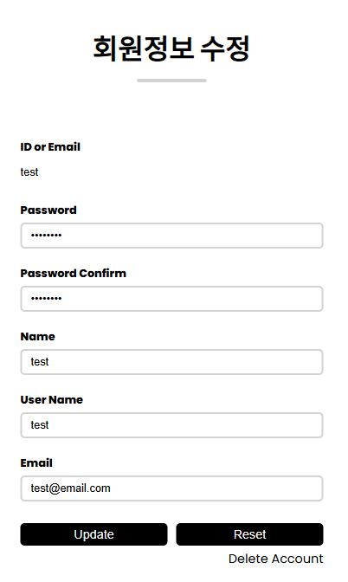
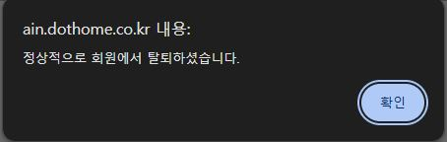
실행 결과화면
▶ 실행화면에서 회원탈퇴를 누르면 데이터베이스에서 삭제된다.
→ 구현한 닷홈 주소
https://ain.dothome.co.kr/movies/member_form.php

Slide 8
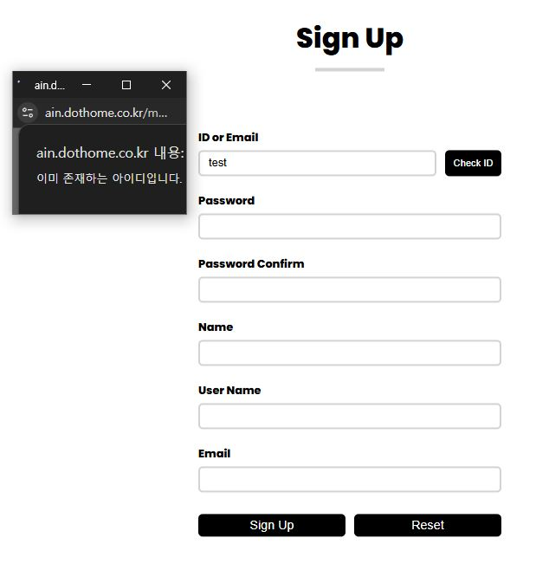
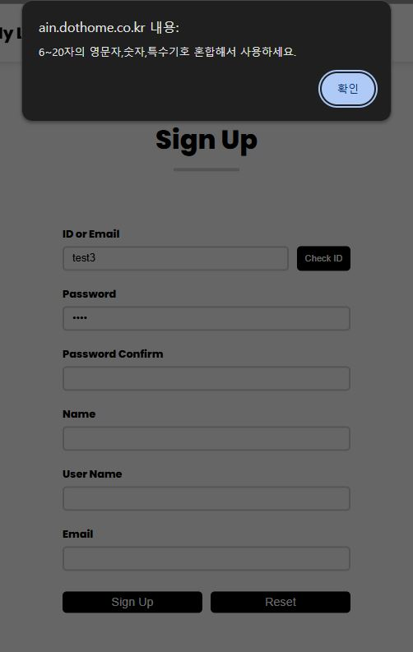
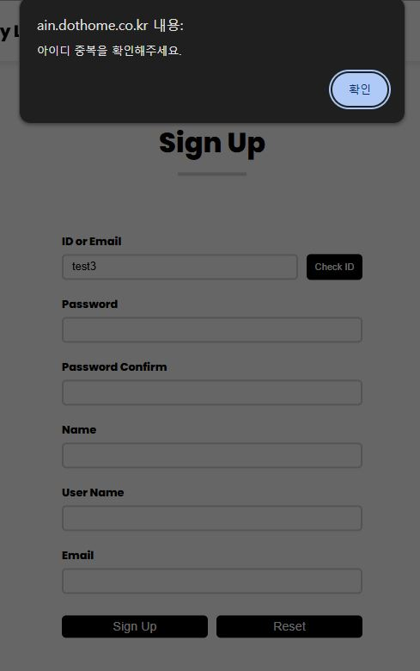
실행 결과화면
에러 메시지
▶ 실행화면에서 요건에 충족되지 않으면 에러 메시지가 뜬다.

Slide 9


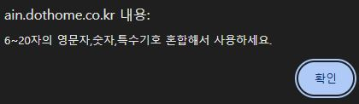
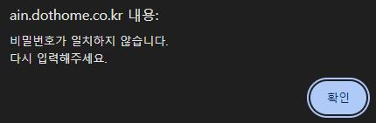
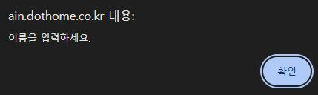
테스트 케이스_회원가입
아이디 중복 체크
테스트 대상 상세 | 테스트 시나리오 목적
홈페이지를 이용하는 비회원 | 비회원이 문제없이 회원가입이 되는가?
비밀번호 / 확인 체크
테스트 항목 | 기대 결과
아이디 중복 체크 | 입력된 값이 DB 데이터와 일치하는 값이 있는지 체크
비밀번호 / 확인 체크 | 비밀번호와 비밀번호 확인 입력과 일치하는지 체크
비밀번호 일치 체크 | 비밀번호와 비밀번호 확인이 일치하는지 체크
이름 입력 체크 | 이름 입력했는지 체크
이름 입력 체크

Slide 10
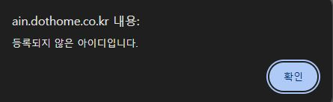
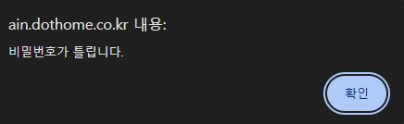
테스트 케이스_로그인
아이디 체크 실패
테스트 대상 상세 | 테스트 시나리오 목적
홈페이지를 이용하는 회원 | 회원가입한 회원이 문제 없이 로그인하는가?
테스트 항목 | 기대 결과
아이디 | DB에 등록된 ID값과 일치하는 데이터가 있는지 확인
비밀번호 | DB의 ID값에 해당하는 비밀번호와 일치하는지 확인
비밀번호 체크 실패

Slide 11
배치(Batch)처리 개념 및 원리
📌 배치 처리 프로그램 (Batch Program)
배치 프로그램은 사용자의 요청 없이 서버에서 일정 시간마다 자동으로 실행되어 데이터를 처리하는 프로그램이다.
웹은 기본적으로 요청이 있어야 동작하지만, 배치는 서버가 자동으로 반복 작업을 수행한다.
예) 데이터 삭제, 회원 상태 변경, 로그 정리, 통계 처리 등
📌 주요 처리 예시
1년 이상 미접속 회원 → 휴면 처리 UPDATE users SET status = 'inactive' WHERE last_login < DATE_SUB(NOW(), INTERVAL 1 YEAR);
로그인 실패 횟수 초기화 (매일 1회) UPDATE users SET fail_count = 0;
오래된 세션 삭제 (7일 이상) DELETE FROM sessions WHERE updated_at < DATE_SUB(NOW(), INTERVAL 7 DAY);
미인증 계정 삭제 (3일 이상 경과) DELETE FROM users
WHERE email_verified = 0 AND created_at < DATE_SUB(NOW(), INTERVAL 3 DAY);
📌 INTERVAL 개념
INTERVAL 1 DAY → 1일 전 INTERVAL 7 DAY → 7일 전 INTERVAL 1 MONTH → 1개월 전 INTERVAL 1 YEAR → 1년 전
📌 배치 처리 특징
사용자 요청 없이 자동 실행
정기적으로 반복 작업 수행
서버 자원 관리 및 데이터 정리 용도
📌 크론(Cron)
리눅스에서 특정 시간을 지정해 자동으로 명령을 실행하는 스케줄러 배치 프로그램을 주기적으로 실행하는 데 사용됨 예: 매일 새벽 1시 자동 실행

